Slide 1
MAVZU: SPORT BIOMEXANIKASI FANINING OBYEKTI, PREDMETI MAQSADI VA VAZIFALARI.
REJA:
1.Sport biomexanikasi predmeti
2.Sport biomexanikasi vazifalari
3.Sport biomexanikasi nazariyasi
4.Sport biomexanikasi metodi

Slide 2
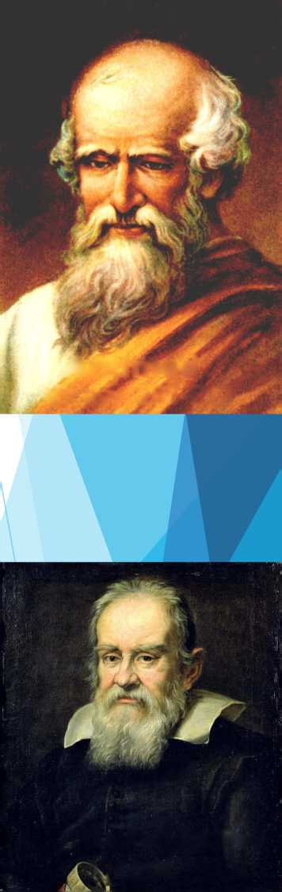
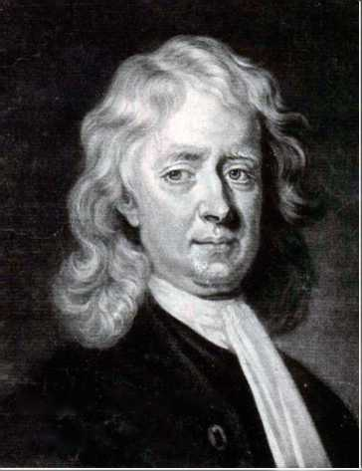
Biomexanikaning tarixi texnika, fizika, biologiya va tibbiyotning tarixi shuningdek jismoniy madaniyat va sport tarixi bilan chambarchas bog‘liq. Bu fanlarning ko‘pgina yutuqlari tirik mavjudotlarning harakatlari to‘g‘risidagi ta’limotning rivojlanishini aniqlab berdi.
Hozirgi zamon biomexanikasini Arximed, Galiley, Nyuton kashf qilgan mexanika qonunlarisiz, Pavlov, Sechenov, Anoxin kashf qilgan fiziologiyasiz va zamonaviy kompyuter texnologiyalarisiz tasavvur qilib bo‘lmaydi.
Biomexanika sohasidagi tadqiqotlar biologiya va mexanika bo‘yicha tadqiqotlar singari qadimiy tarixga ega.
Odamning harakatlari Yerdagi har qanday jismning harakatini belgilaydigan barcha qonun va qonuniyatlarga - bu, Yerning tortish kuchi, Nyutonning qonunlari, gidroaeromexanika qonunlari, tebranish va >to‘lqin hodisalari va hokazolarga bo‘ysinadi.

Slide 3
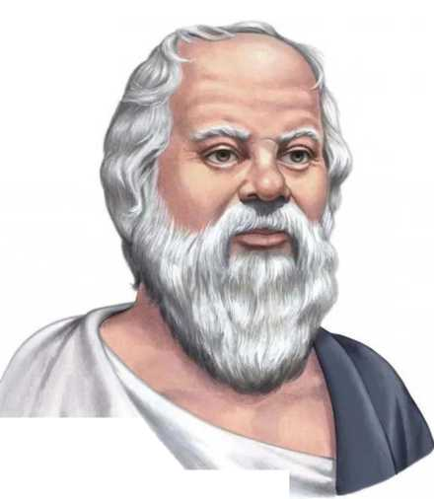
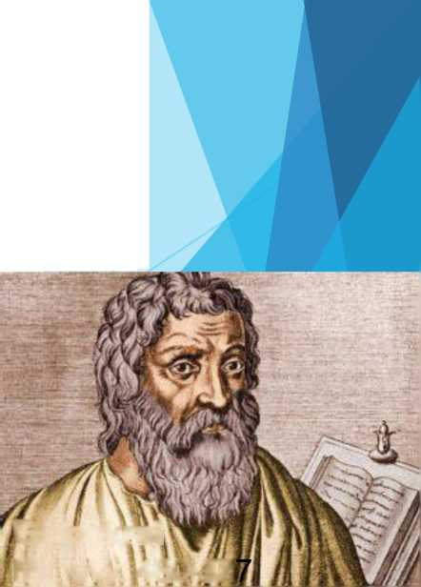
Hozirgi zamonaviy tasavvur va tushunchalar bo‘yicha biomexanika sohasiga taalluqli tadqiqotlar qadimgi Misrda ham ma’lum bo‘lgan.
Eramizdan oldingi taxminan 470-399 yillarda yashagan Sokrat -“toki biz o‘z xususiy dunyomizni anglab yetmas ekanmiz bizni o‘rab turgan dunyoni anglab yeta olmaymiz” deb o‘rgatgan.
Qadimgi yunonlar va rimliklar katta qon aylanish tomirlari va yurak klapnlari to‘g‘risida ko‘p ma’lumotlarni bilganlar, yurakning ishlashini eshita olganlar (masalan, Yunon shifokori Aretey eramizdan oldingi 2-asrda) Xalsedokli Gerofil (eramizdan oldingi 3-asr) tomirlar orasida arteriya (arteriya, qizil qon tomiri - yurakdan barcha a’zolarga qon tarqatadigan tomir) va venani (vena, ko‘ktomir - qonni yurakka olib keladigan tomirlar) farqlay olgan.
Zamonaviy tibbiyotning otasi qadimgi Yunon shifokori Gippokrat antik (eng qadimgi) dunyo tibbiyotini, uni afsun qilish, ibodat qilish va xudolarga qurbonlik keltirib davolash usullaridan ajratib isloh qilgan.

Slide 4
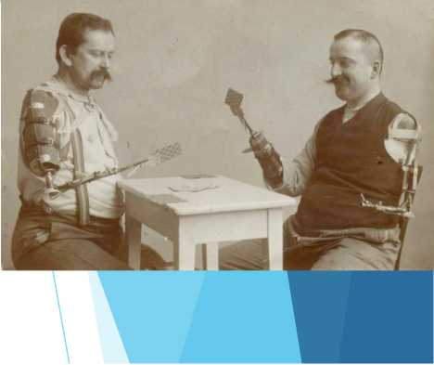
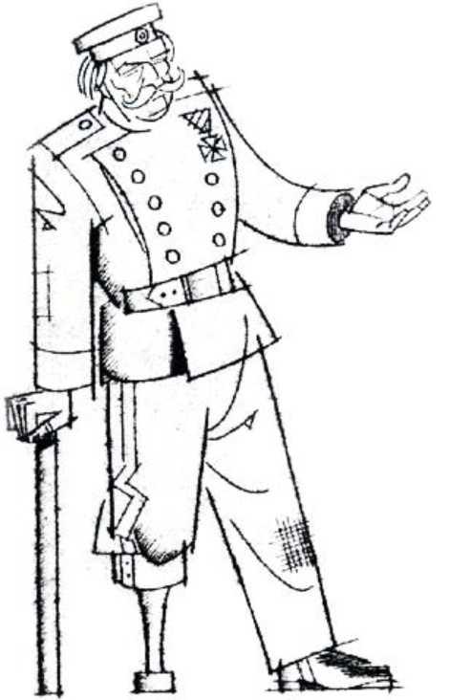
O‘sha vaqtdayoq oyoq-qo‘llaming birinchi takomillashgan yasama a’zolari (protez-protez, yasama a’zo-gavdaning biror a’zosi o‘rniga qilingan mexanik asbob yoki apparat) paydo bo‘lgan va ular ayrim funksiyalarni bajarish uchun xizmat qilgan bo‘lishi mumkin. Har holda, katta (akasi) Pliniyda ikkinchi Puni urushida (eramizdan oldingi 218-210 asrlar) ishtirok etgan bir Rum qo‘mondoni to‘g‘risida qayd etilgan
Jangda yaralangandan keyin uni qo‘li amputatsiya (amputatsiya - oyoq yoki qo‘lni, yoki ularning bir qismini xirurgiya usuli bilan kesib tashlash) qilingan va temir qo‘l bilan almashtirilgan. Shuning bilan birga u protez bilan qalqonni ushlagan va janglarda ishtirok etgan.

Slide 5
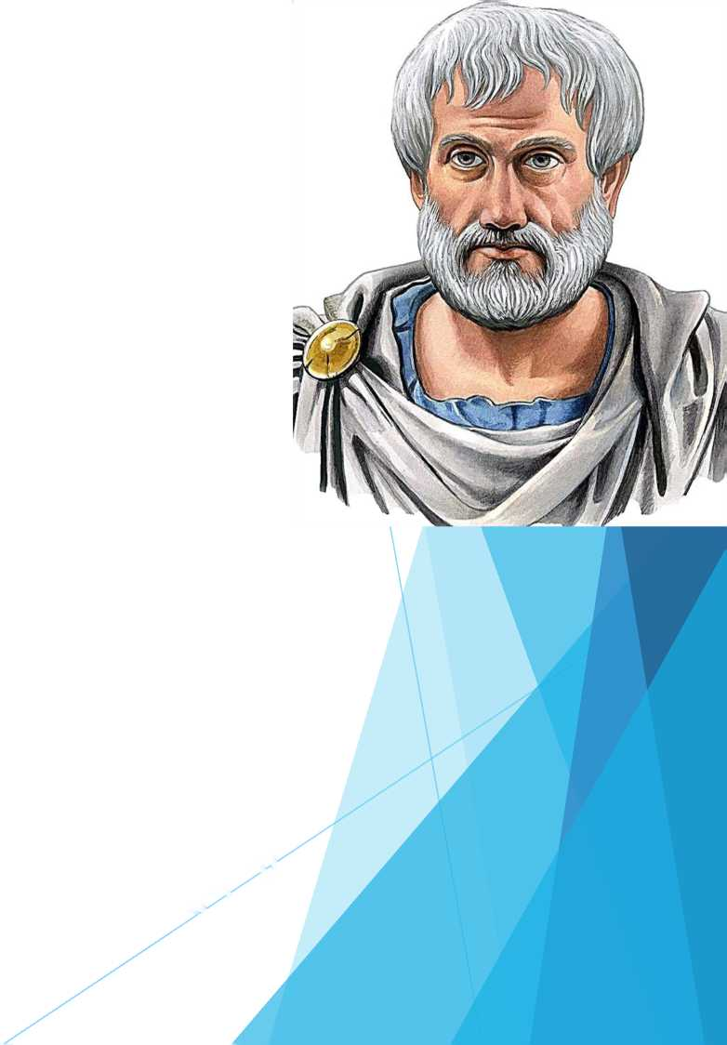
Mexanika Biomexanikaning paydo bo‘lishiga va keyinchalik yanada rivojlanishiga hal qiluvchi ta’sir ko‘rsatdi.
Yozgan asarlari o‘sha davr fanining hamma sohalarini qamrab olgan buyuk qadimgi Yunon (grek) faylasufi Aristotel hayvonlar tanasining ayrim organlari va qismlarining tuzilishi va funksiyalarining birinchi batafsil tavsifini ishlab chiqqan [Aristotel, 1937] va zamonaviy embriologiyaga asos solgan [Aristotel, 1940].

Slide 6
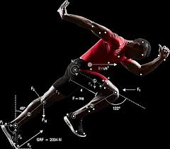
XX asr o‘rtalarigacha "Biomexanika" deganda inson va hayvonlarning harakatlari to‘g‘risidagi fan tushunilgan. Biroq, keyinchalik biomexanika bo‘yicha tadqiqot chegaralari kengaya bordi. Jumladan quyidagi yo‘nalishlar rivojlandi:

Slide 7
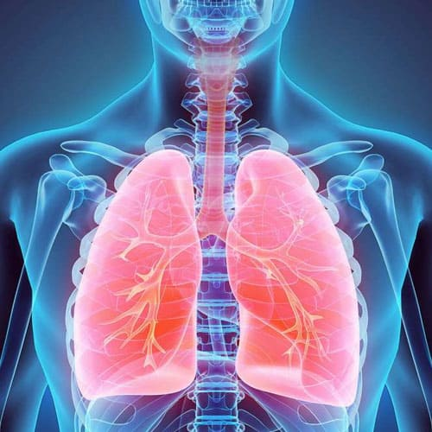
Nafas olish apparati biomexanikasi - uning elastik va noelastik qarshiligini, nafas olish harakatlarining kinematikasini (ya’ni, harakatlarning geometrik xarakteristikalarini) va dinamikasini, shuningdek nafas olish apparati faoliyatini yaxlit holda va uning alohida bo‘laklarining (o‘pka, ko‘krak qafasi) faoliyatini boshqa tomonlarini o‘rganadi;

Slide 8
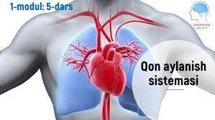
Qon aylanish biomexanikasi-tomirlar va yurakning elastik xossalarini, tomirlarni qon aylanishiga gidravlik qarshiligini, yurakning ishini va boshqalarni o‘rganadi;

Slide 9
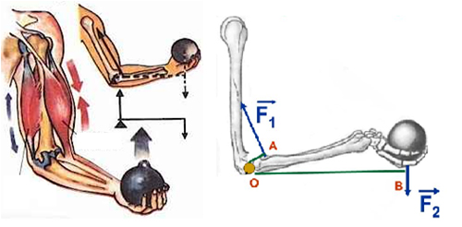
Harakatlar biomexanikasi, anatomiya va nazariy mexanika ma’lumotlariga asoslanib, harakatlanish organlari tuzilishini, bo‘g‘inlarda harakatlarni chaqiradigan muskul kuchlari qo‘yilishi (ta’sir etishi) xarakterini, bo‘linishlar kinematikasini, gavda massasini uning zvenolari bo‘yicha taqsimotini, ushbu zvenolar va gavdaning yaxlit holda harakatlanish qonuniyatlarini o‘rganadi, ta’sir etuvchi kuchlarning xarakterini, yo‘nalishini va ahamiyatini aniqlaydi.

Slide 10
Biomexanikada harakatlarning sabablari mexanika va biologiya nuqtai nazaridan ko‘rib chiqilishiga qaramasdan, ularning qonuniyatlariga o‘zaro bog‘liqlikda qarash lozim, ya’ni bunda, harakatlarni maqsadga yo‘naltirilgan holda boshqarilishida inson ongining rolini hisobga olish kerak. Aynan mexanik va biologik qonuniyatlarning o‘zaro bog‘liqligi biomexanikaning o‘ziga xos tomonlarini ochish imkoniyatini beradi.
Hozirgi zamon sport biomexanikasini, soddalashtirilgan holda va shartli ravishda, har bir qavatida (sathida) uchtadan bo‘limi mavjud bo‘lgan uch qavatli “bino” sifatida qarash mumkin (1-rasm).

Slide 11

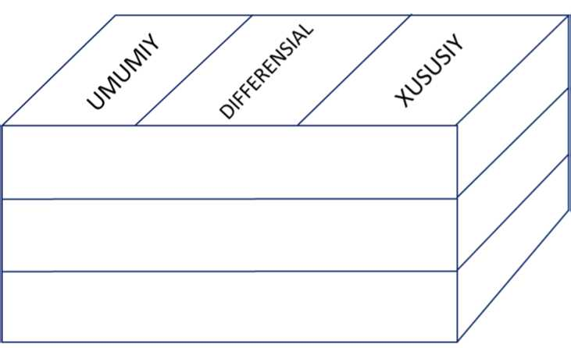
Harakatlanish faoliyati
Harakatlanish amallari
Harakatlar
1-rasm. Zamonaviy biomexanika strukturasi.

Slide 12
Sport biomexanikasi nazariyasi
Sport biomexanikasi - fan va o‘quv predmeti sifatida to‘plangan bilimlar bilan tavsiflanadi, ular asosiy fikrlarning ma’lum bir tizimiga - biomexanikaning nazariyasiga shakllanadi. Shu bilan birga, bilimlarni olish yo‘llari -biomexanikaning usullari ishlab chiqiladi. Nazariya va usullar mos ravishdagi tushunchalar va qonunlarda ifodalanadi, aynan shular biomexanikaning mazmunini ochib beradi.
Harakat amallarini zamonaviy tushunishning asosida tizimli-strukturaviy yondoshuv yotadi. Ushbu yondoshuv inson gavdasini harakatlanuvchi tizim sifatida, harakatlar jarayonini esa, rivojlanuvchi harakatlar tizimi sifatida qarash imkoniyatini beradi.

Slide 13
Harakatlarning tarkibiy—tuzilmaviyligi nazariyasida quyidagi asosiy tamoyillari yotadi:
1) harakatlar tizimining tuzilishini tarkibiy-tuzilmaviy tamoyili, aynan ushbu tarkibiy-tuzilmaviy aloqalar harakatlarning bir butunligini va mukammalligini belgilaydi;
harakat amallarining bir butunlik tamoyili - harakat amallaridagi barcha harakatlar bir butunlikni, maqsadga erishishga yo‘naltirilgan harakatlarning bir butun tizimini hosil qiladi. Harakatlarning har birini o‘zgarishi, u yoki bu darajada butun tizimga ta’sir ko‘rsatadi
harakatlar tizimining ongli maqsadga yo‘naltirilganlik tamoyili - inson ongli ravishda o‘z oldiga maqsad qo‘yadi, maqsadiga erishish uchun unga muvofiq harakatlarni qo‘llaydi va ularni boshqaradi.

Slide 14
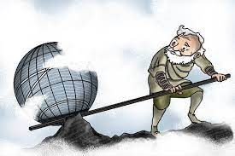
Biomexanika nazariyasining asoslariga, harakatlarning mexanik belgilanganligi va reflektor tabiatga ega ekanligining dastlabki shartlari kiradi. Barcha harakatlar mexanika qonunlariga to‘liq mos kelgan holda, kelib chiqishi turlicha bo‘lgan mexanik kuchlarning ta’siri ostida amalga oshiriladi.
Barcha harakatlar uchun, umuman, nervizm tamoyili asosida harakat amallarini boshqarishning reflektor tabiati xarakterlidir.

Slide 15
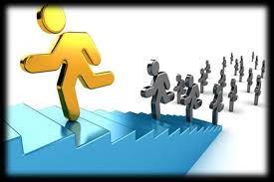
Sport biomexanikasi metodi
Sport biomexanikasi metodi - bu, tadqiqot qilishning asosiy usuli, hodisalarning qonuniyatlarini o‘rganish yo‘li. Sport biomexanikasi nazariyasi uning metodini asoslab beradi. Metodi esa yangi ma’lumotlar olish, yangi qonuniyatlarni ochish imkoniyatini belgilaydi.
Harakatlarni o‘rganishda, metodning o‘ziga xosligi - harakatlarning tizimli tahlilini va ularning sintezini aniq usullarini belgilashdan iborat. Harakatlar tizimining elementlari tarkibini aniqlash - harakatlar amallarining bir butunligini bilish bosqichi hisoblanadi.

Slide 16
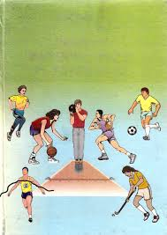
Biomexanika eksperimental fan sifatida harakatlarni tajribalarda o‘rganishga asoslangan. Uskunalar yordamida harakatlarning miqdor xususiyatlari (tavsiflari) yozib olinadi. Masalan, tezlik, tezlanish traektoriyalari, bular harakatlarni farqlash, ularni o‘zaro taqqoslash imkoniyatini beradi. Ushbu xususiyatlarni ko‘rib chiqishda, harakatlar tizimini ma’lum bir qoidalar asosida, uning tarkibiy qismlariga hayolan bo‘lib chiqiladi. Ushbu yo‘l bilan uning tarkibi aniqlanadi. Harakatlarning tizimli tahlili aynan shundan iborat.

Slide 17
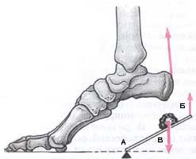
Harakatlar tizimi, bir butun sifatida, uning tarkibiy qismlarini oddiygina yig‘indisi emas. Tizimning qismlari ko‘p sonli o‘zaro aloqalar bilan birlashgan bo‘lib, bu aloqalar, ularga yangi va ularning qismlariga xos bo‘lmagan sifatlarini (tizimli xususiyatlari) beradi. Qismlarning tizimdagi o‘zaro aloqalari usullari, ularning o‘zaro harakatlari qonuniyatlari ushbu tizimning tarkibiy tuzilmasini ko‘rsatadi. Miqdoriy jihatlarini o‘rganish orqali elementlar bir-birlariga qanday ta’sir ko‘rsatishi aniqlanadi, tizimning bir butunligi sabablari ochiladi. Harakat amallarining tizimli sintezi aynan shunda namoyon bo‘ladi.

Slide 18
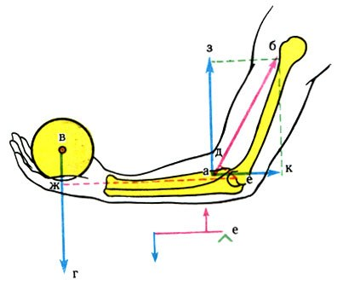
Harakatlarning miqdoriy jihatlari bo‘yicha, yuqori darajadagi tizimli tahlil orqali harakatlar tizimining modellari (fizik, matematik modellarini) tuziladi. Elektron hisoblash texnikasidan foydalangan holda harakatlarni boshqarish jarayonlarini o‘rganish, harakat amallarining optimal variantlarini izlash boshlanadi. Harakatlar tizimining sintezi, ularni real tuzish, ya’ni sport texnikasini egallash paytida ham nazariy (modellashtirish), ham amaliy ravishda amalga oshiriladi. Harakat amallarining tizimli tahlili va tizimli sintezi bir-biri bilan uzluksiz bog‘liq, tizimli— strukturaviy tadqiq qilishda bir-birini to‘ldirib turadi.

Slide 19
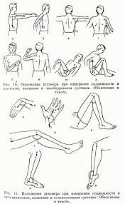
Zamonaviy biomexanik tadqiqotlarda funksional usul eng ko‘p ishlatiladi. Uning yordamida hodisalarning xususiyatlari va holatlari o‘rtasidagi funksional bog‘liqlil o‘rganiladi, ularni ma’lum bir kattaliklar tavsiflaydi, aniq sharoitlar, miqdor jihatdai belgilangan qonun o‘rganiladi. Bunda, hodisalarning ichki tuzilmalarini o‘rganish vazifasi qo‘yilmaydi, balki faqat uning funksiyasi tadqiq qilinadi.

Slide 20
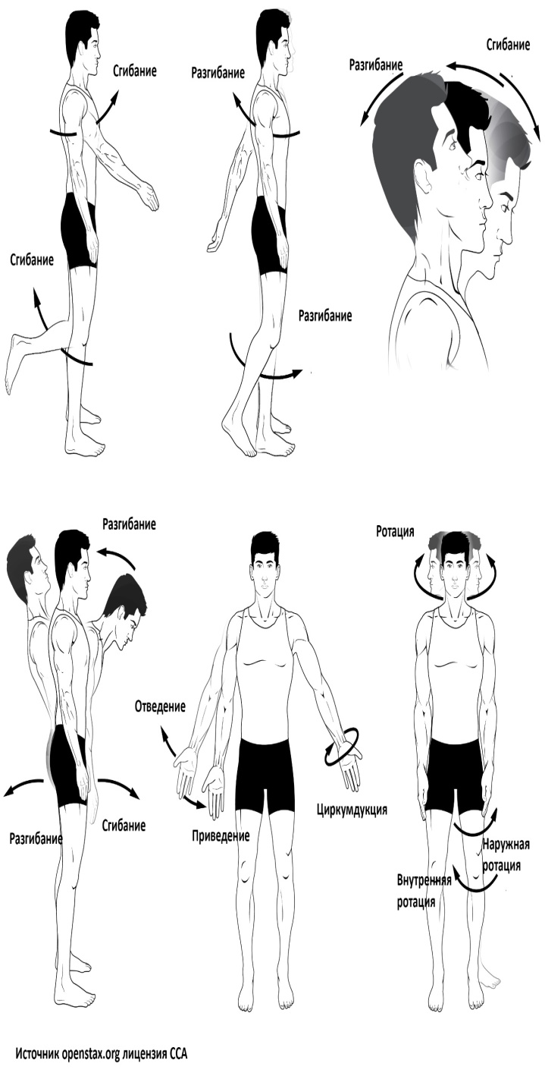
Tizimli-strukturaviy va funksional usullarni qarama-qarshi qo‘yish kerak emas. Ishning mohiyatiga ko‘ra, mantiqan, avval tizimning tuzilishini tushunishga intilmasdan turib, barcha tizim funksiyasini butunligicha ko‘rib chiqiladi. Keyinchalik esa, uning ichki mexanizmlari o‘rganiladi. Lekin, qaysi bir bosqichda, ancha chuqur xususiyatlari yana hali o‘rganilmagan bo‘lib chiqadi va bunda, faqat funksiya o‘rganiladi. Yondoshuv va usulni tanlash tadqiqotning vazifalarini qo‘yish va shartlariga bog‘liq holda belgilanadi.

Slide 21
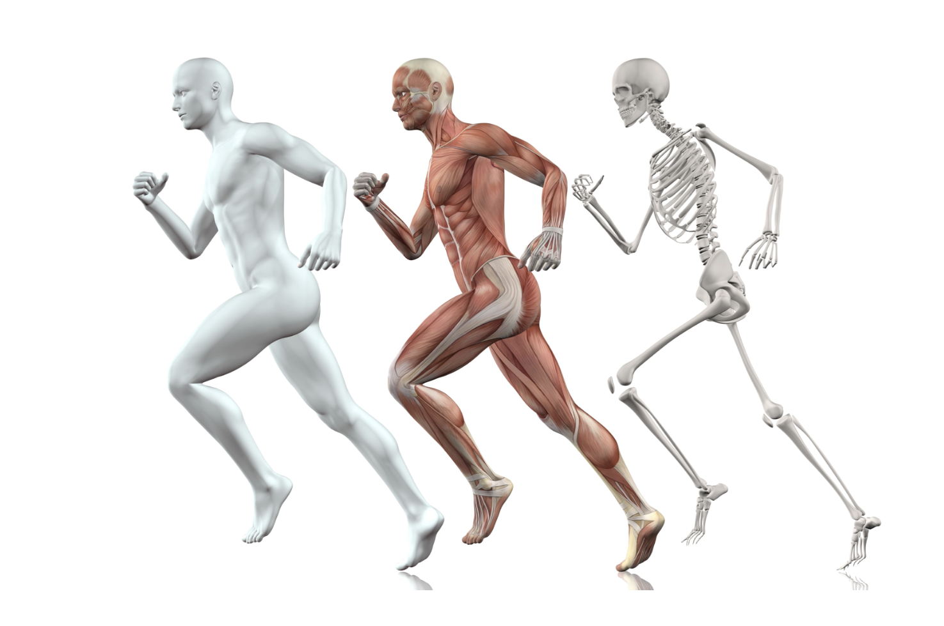
Sport biomexanikasi metodini, harakatlarning murakkab tizimini bilishning umumiy prinsipial yo‘li sifatida, biomexanik tadqiqotlarning xususiy usullaridan (tavsiflarini ro‘yxatga olish va olingan ma’lumotlarni qayta ishlash usullaridan) farqlash lozim.

Slide 22
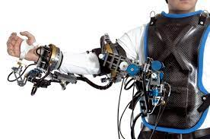
Biomexanikaning metodi har bir biomexanik tadqiqot paytida ham qo‘llanilavermaydi. Bundan tashqari, tadqiqotlarning ko‘p qismi, xususiy mexanizmlarni yoki harakat aktlarining umumiy ko‘rsatkichlarini o‘rganishgagina yo‘naltirilgan. Tadqiqotlarning yangi mukammal usullarini ishlab chiqish ham juda muhim. Lekin, sport amaliyoti uchun, sport texnikasining bir butun modellarini o‘rganish va texnik mahoratni mukammallashtirish predmeti sifatida juda zarurdir. Ushbu vazifani yechish uchun harakatlar tizimini tadqiq qilish, ularning ichki tuzilmaviy tashkillashganligini ochish eng to‘liq ko‘rinishda qo‘llaniladi.

Slide 23
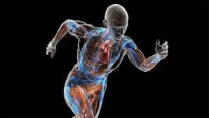
Harakatlarni o‘rganish paytida aniqlanadigan qonuniyatlar ko‘proq statistik (ehtimollik) xarakterga ega. U, natijalarni ko‘pchilik to‘liq aniqlab bo‘lmaydigan sabablariga bog‘liqligi bilan belgilanadi. Bunday qonuniyatlar, xususan, tirik organizmlarga xosdir.

Slide 24
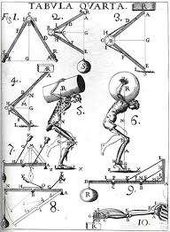
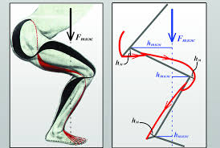
E’TIBORINGIZ UCHUN RAHMAT!

